Slide 1
ESTRUTURAS DE DADOS ESPACIAIS
Universidade Federal de Ouro Preto – UFOP
Instituto de Ciências Exatas e Biológicas – ICEB
Departamento de Computação – DECOM
Algoritmos e Estrutura de Dados II

Slide 2
Dados Escalares
Inscrição | Nota | Estado | Cidade | Curso
00467354 | 47,8 | MG | VIÇOSA | ADMINISTRAÇÃO
00085820 | 52,0 | MG | UBERLÂNDIA | DIREITO
00015022 | 51,0 | MG | ALFENAS | ENGENHARIA CIVIL
00403068 | 8,0 | MG | VARGINHA | ENGENHARIA QUÍMICA
00130230 | 36,3 | MG | UBERABA | MEDICINA VETERINÁRIA
Poderíamos responder a perguntas como essas?
Qual a média das notas dos alunos que moram próximos a Uberlândia?
Quais alunos moram a no máximo 100km da capital do estado?

Slide 3
Dados Escalares + Dados Espaciais
Dados
Escalares
Dados
Espaciais
Inscrição | Nota | Estado | Cidade | Curso | Latitude | Longitude
00467354 | 47,8 | MG | VIÇOSA | ADMINISTRAÇÃO | -20º 45' 14” | -42º 52' 55”
00085820 | 52,0 | MG | UBERLÂNDIA | DIREITO | -18° 55' 07'' | -48° 16' 38''
00015022 | 51,0 | MG | ALFENAS | ENGENHARIA CIVIL | -21° 25' 45'' | -45° 56' 50'
00403068 | 8,0 | MG | VARGINHA | ENGENHARIA QUÍMICA | -21° 33' 05'' | -45° 25' 49''
00130230 | 36,3 | MG | UBERABA | MEDICINA VETERINÁRIA | -19° 44' 54'' | -47° 55' 55''

Slide 4
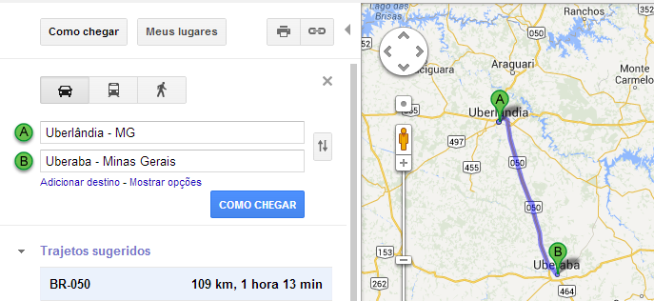
Dados Escalares + Dados Espaciais

Slide 5
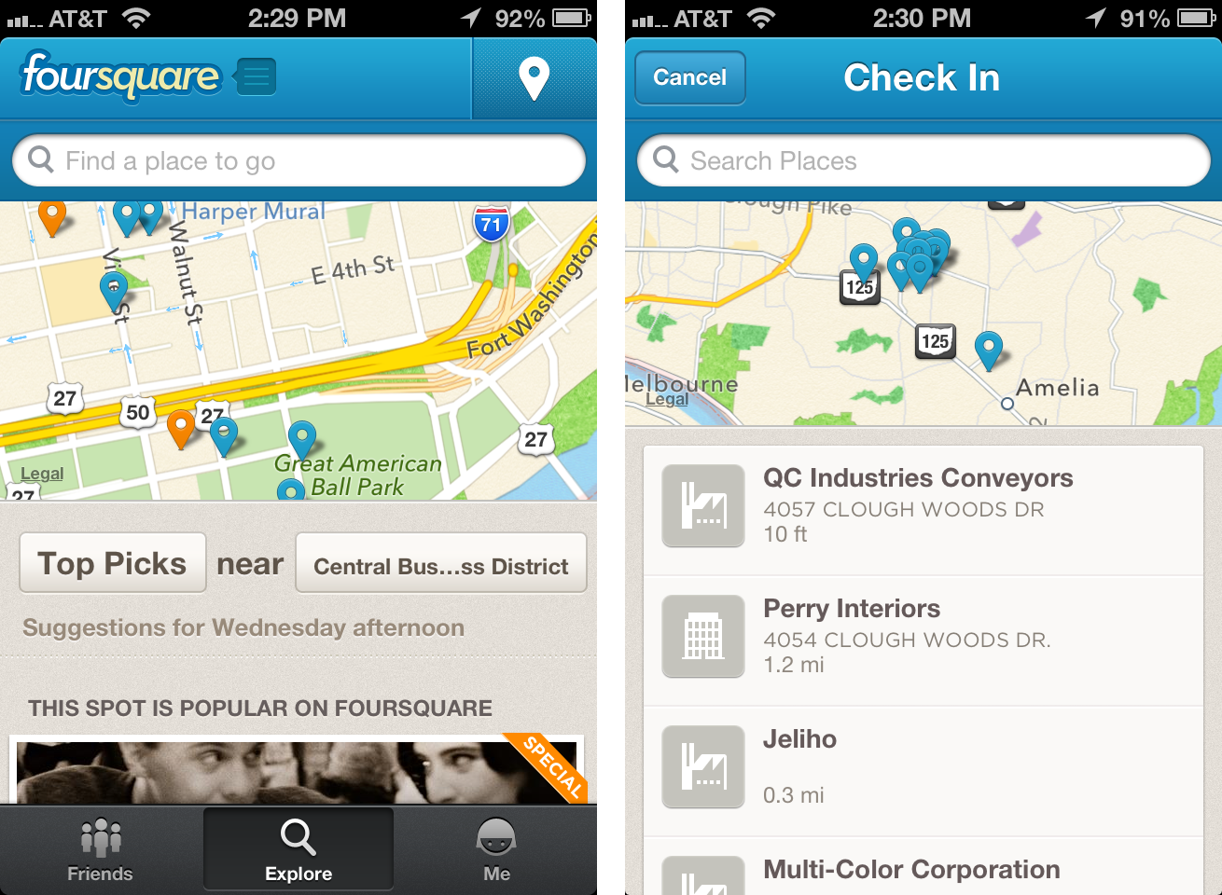
Mais exemplos de dados espaciais para localização

Slide 6
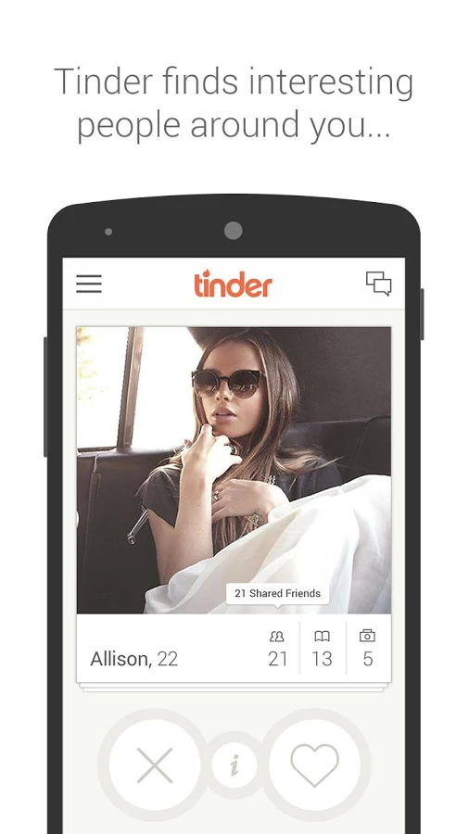
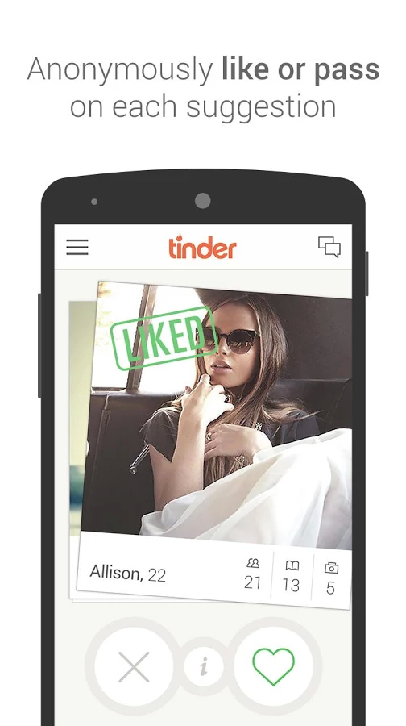
Mais exemplos de dados espaciais para localização

Slide 7
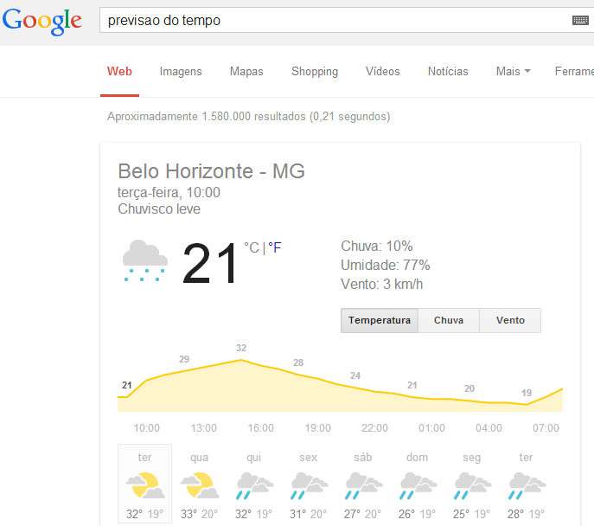
Mais exemplos de dados espaciais para localização

Slide 8
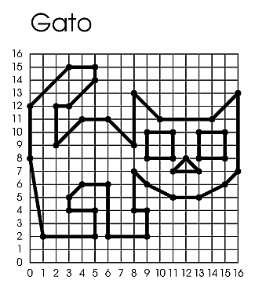
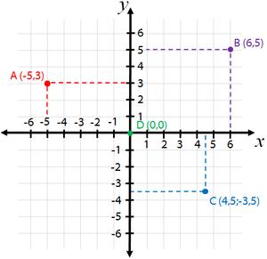
Dados Espaciais não só para mapas
2D

Slide 9
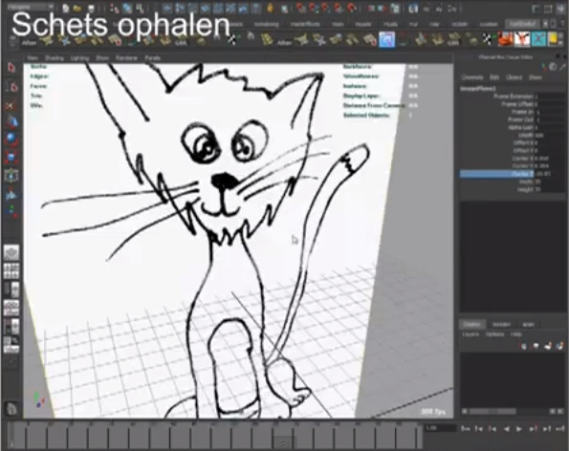
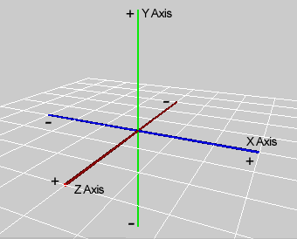
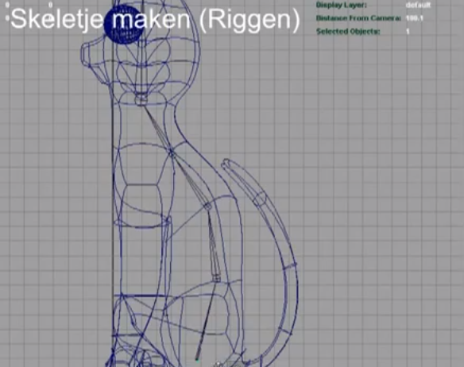
Dados Espaciais não só para mapas
3D

Slide 10
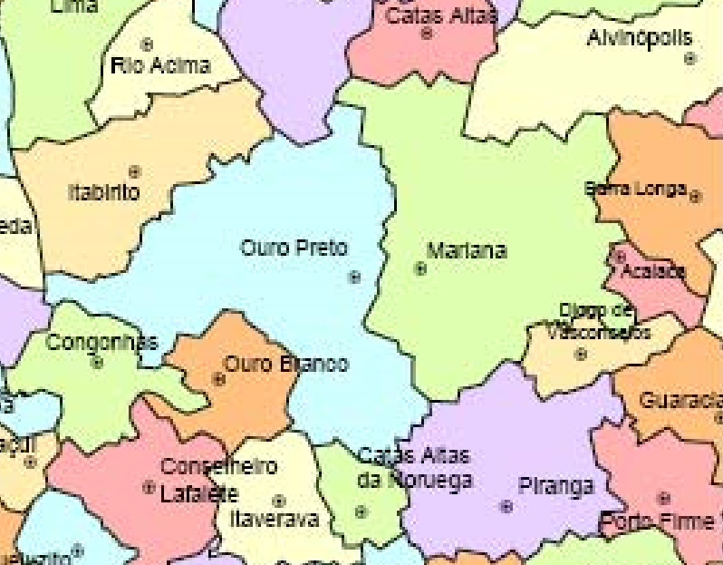
Diferenças entre consultas de dados escalares e espaciais
Em ordem alfabética, qual a cidade subsequente a “Ouro Preto” ?
Qual a população total de “Ouro Preto”?
Quais as cidades vizinhas a “Ouro Preto”?
Existe uma cidade chamada Ouro Preto?
Qual a cidade localizada no ponto Lat.: -20° 17' 15” e
Long.: -43° 30' 29'‘ ?
Notes:
- Existe uma cidade chamada Ouro Preto?
R: SIM (dados escalares)
- Qual a cidade localizada no ponto Lat./Long?
R: Ouro Preto (dados espaciais)
- Em ordem alfabética, qual a cidade subsequente a "Ouro Preto"?
R: Piranga (dados escalares)
- Quais as cidades vizinhas a "Ouro Preto"?
R: Itabirito, Mariana, Catas Altas Noruega, Ouro Branco, Congonhas, etc
(dados espaciais)(tem que calcular poligonos adjacentes)
- Qual a população total de "Ouro Preto"?
R: 70 mil hab. (dados escalares)

Slide 11
Bancos de Dados
Conceito: um banco de dados é uma coleção de dados relacionados, projetados para uma finalidade específica.
Exemplo:
Inscrição | Nota | Estado | Cidade | Curso
00467354 | 47,8 | MG | VIÇOSA | ADMINISTRAÇÃO
00085820 | 52,0 | MG | UBERLÂNDIA | DIREITO
Inscrição | Nome | Data Nasc. | Endereço
00467354 | JOÃO PEREIRA DA SILVA | 09/07/1990 | RUA DOS IPÊS, 390 ...
00085820 | ANA MÁRCIA BARBOSA | 05/10/1992 | AV. JK, 74 - CENTRO

Slide 12
Bancos de Dados
Aplicações:
Bancos (ex.: depósito ou retirada de fundos da conta bancária);
Hotéis (ex: reservas de quartos);
Empresas aéreas (ex: compra e reserva de passagens);
Bibliotecas (ex: consulta ao acervo);
Supermercados (ex: identificação dos produtos comprados, controle do estoque);
Lojas virtuais (ex: clientes e produtos vendidos pelo site);
Redes sociais (ex: fotografias, postagens, curtidas, localização)

Slide 13





Bancos de Dados
SGBD: Sistema Gerenciador de Banco de Dados. Exemplos:
Já vêm com recursos avançados de pesquisa, ordenação, consultas, etc.

Slide 14
Bancos de Dados Espaciais
Um dos requisitos fundamentais para os sistemas de bancos de dados atuais é saber manipular dados espaciais:
SIG (Cartografia);
CAD (Computer-Aided Design);
Robótica;
Bancos de dados científicos, com dados espaço-temporais;
Bancos de dados espaciais de aplicações Web (Foursquare, Tinder, etc).

Slide 15
Bancos de Dados Espaciais
Os bancos de dados espaciais precisam fazer análises como:
Medir distâncias, perímetro, áreas;
Calcular a conectividade e o caminho mais curto entre dois pontos;
Analisar pontos e linhas dentro de um polígono;
Realizar buscar por região (intervalo);
etc.

Slide 16
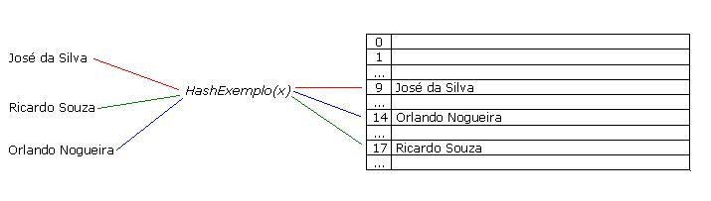
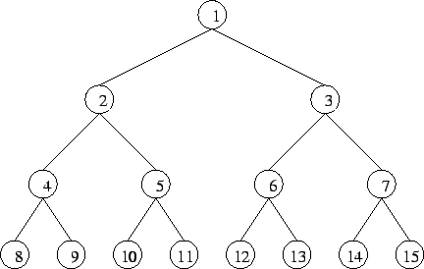
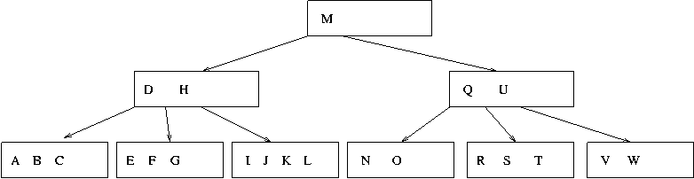
Estruturas de Dados Escalares
TABELAS HASH
ÁRVORES BINÁRIAS
ÁRVORES B, ÁRVORES B*, ETC

Slide 17
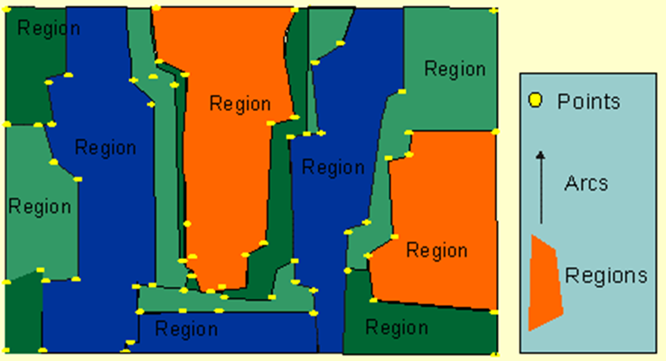
Estruturas de Dados Espaciais
Pontos (nodos): árvores, postes, restaurantes, etc.
Linhas (arcos): rios, avenidas, ferrovias, etc.
Áreas (polígonos): terrenos, cidades, estados, florestas, etc.

Slide 18
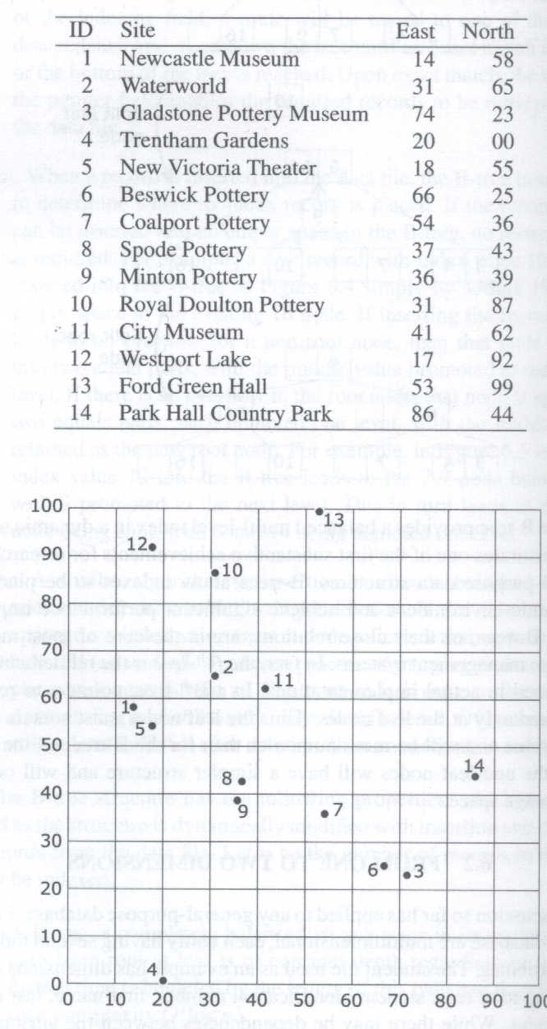
Estruturas de Dados Espaciais
Id
Local
X (Leste)
Y (Norte)
Qual a localização de Trentham Gardens?
Quais locais estão no ponto (31, 87)?
Quais os locais na faixa entre (20,20) e (40,50)?
Y (Norte)
Obviamente, esses algoritmos não são eficien-tes para grande quantidade de dados.
(40,50)
(20,20)
X (Leste)

Slide 19
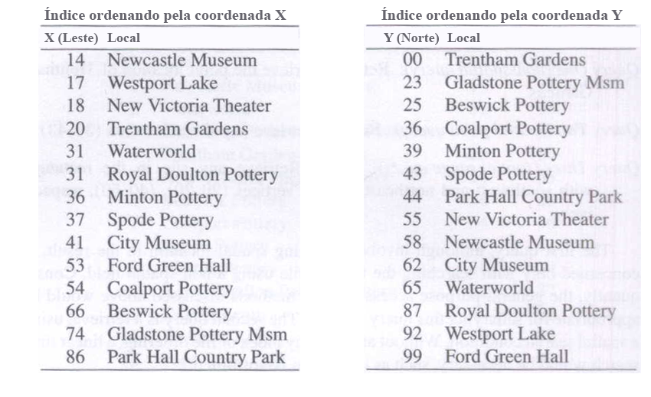
Estruturas de Dados Espaciais
Memória Principal

Slide 20
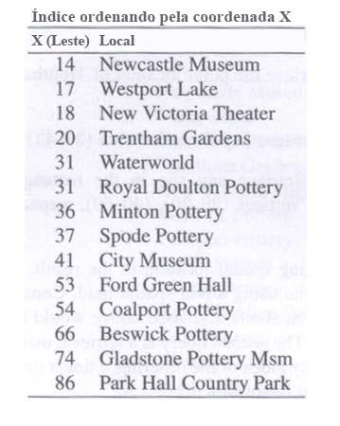
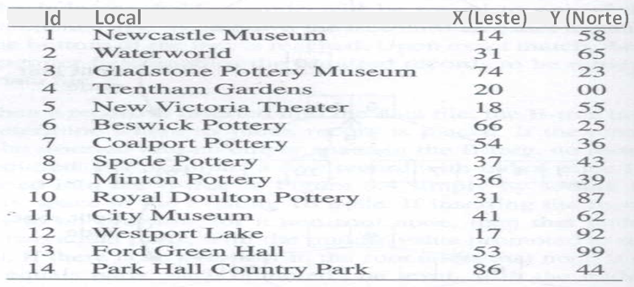
Estruturas de Dados Espaciais
Consulta de ponto: quais os pontos na coordenada (31, 87)?
Consulta de intervalo: quais os pontos no intervalo (20,20) e (40,50)?

Slide 21
Estruturas de Dados Espaciais
Essa abordagem convencional utiliza apenas um dos dois índices por vez;
Para consultas por intervalos, precisaríamos de índices que conseguissem manter as tuplas que estão próximas no espaço, próximas também no índice;
Com isso conseguiríamos realizar consultas comuns como “encontre os restaurantes que estão a no máximo 20km desse ponto”.

Slide 22
Estruturas de Dados Espaciais
Algumas estruturas de dados propostas:
Quad-trees;
Grid;
K-d-tree;
R-tree;

Slide 23
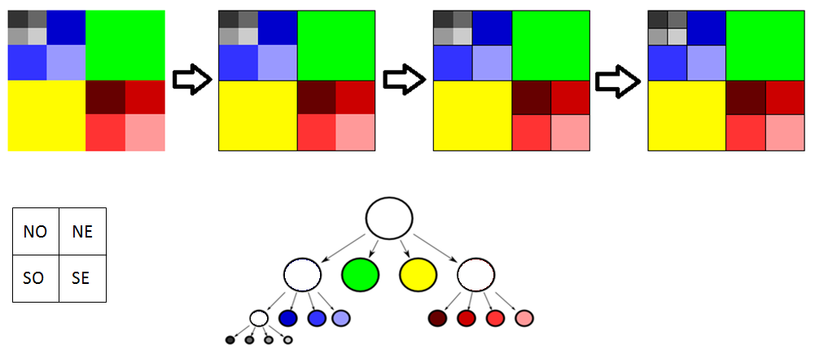
Quadtree – Árvore Quadrante
Divide o plano em vários pedaços, chamados de quadrantes.
Ex: REGION QUADTREE

Slide 24
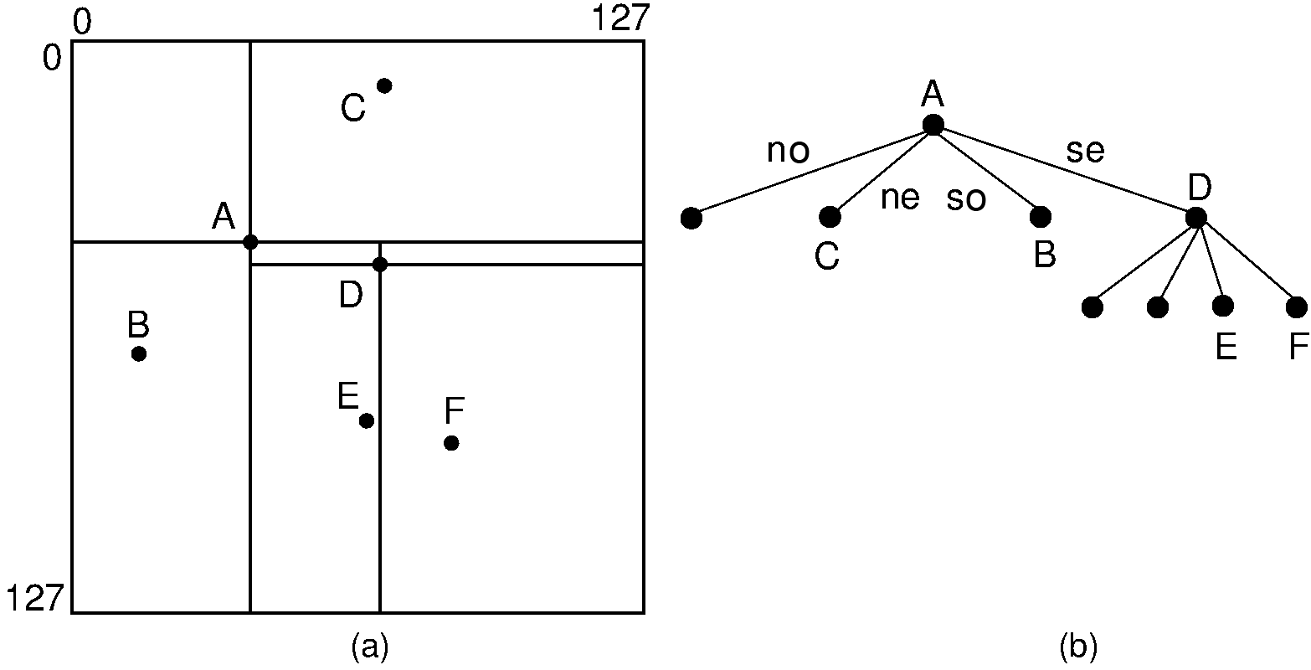
Quadtree – Árvore Quadrante
Ex: Point Quadtree

Slide 25
Quadtree – Árvore Quadrante
Outros tipos de Quadtrees:
MX-CIF Quadtree:
- lida com retângulos;
PM-Quadtrees:
- Mapas;
Linear-Quadtrees (Space Filling Curves):
- mapeamento de um espaço dimensional superior (ex: 2D) para um espaço inferior (1D).

Slide 26
Point Quadtree – Estrutura de Dados
typedef struct TipoRegistro {
char nome[31];
/* outros componentes */
} TipoRegistro;
typedef struct TipoNo* TipoApontador;
typedef struct TipoNo {
int x;
int y;
TipoRegistro DadosPonto;
TipoApontador quadrante[4];
} TipoNo;
(x, y)
NO
NE
SO
SE

Slide 27
Point Quadtree - Inserção
Quadrantes
(x, y)
NO
NE
SO
SE
NO
NE
SO
SE
Pontos: (35,40) – (50,10) – (60,75) – (80,65) – (85,15) – (5,45) – (25,35) – (90,5)
y
35,40
100
(60,75)
(80,65)
5,45
60,75
25,35
50,10
(5,45)
80,65
80,15
90,5
(35,40)
(25,35)
A estrutura é dependente da ordem com que os pontos foram inseridos.
(80,15)
(50,10)
(90,5)
x
0
100

Slide 28
Point Quadtree – Pesquisa por Ponto
ALGORITMO PARA PESQUISAR UM PONTO:
Inicia-se a pela raiz (ponto atual);
Se o ponto procurado for o ponto atual, retorna-o e para a busca;
Se não, localiza em qual quadrante o ponto procurado deveria estar localizado e inicia a busca nesse quadrante;
Repete esses passos até encontrá-lo ou, se não encontrar, retorna NULL.
Quadrantes
(x, y)
NO
NE
SO
SE
NO
NE
SO
SE
35,40
5,45
60,75
25,35
50,10
Como localizar o quadrante?
x e y: coordenada do ponto procurado
xAtual e yAtual: coord. do ponto do
nodo atual
NO: x <= xAtual e y >= yAtual;
NE: x > xAtual e y >= yAtual;
SO: x <= xAtual e y < yAtual;
SE: x > xAtual e y < yAtual.
80,65
80,15
90,5
Exemplo: pesquisar o ponto de coordenadas x = 80 e y = 65
Custo: O(altura)

Slide 29
Point Quadtree – Pesquisa por Intervalo
ALGORITMO PARA PESQUISAR UM INTERVALO DE PONTOS:
Vai ser retornado um vetor contendo os pontos dentro do intervalo
Inicia-se a pela raiz;
(1) Se (xBaixo <= x) e (x <= xAlto) e
(yBaixo <=y) e (y <= yAlto), então adiciona-se o ponto atual ao vetor de retorno;
(2) Se (xBaixo <= x) e (yBaixo <= y), então volta-se ao procedimento (1) para o quadrante SO;
(3) Se (xBaixo <= x) e (y <= yAlto), então volta-se ao procedimento (1) para o quadrante NO;
(4) Se (x <= xAlto) e (yBaixo <= x), então volta-se ao procedimento (1) para o quadrante SE;
(5) Se (x <= xAlto) e (y <= yAlto), então volta-se ao procedimento (1) para o quadrante NE;
Nomenclatura:
x e y: coordenada do ponto do noto atual;
xBaixo e yBaixo: coord. do ponto da esquerda inferior do intervalo.
xAlto e yAlto: coord. do ponto da direita superior do intervalo.
Quadrantes
NO
NE
SO
SE
y
100
Exemplo: pesquisar pontos no intervalo (1,30) e (40,50)
(60,75)
(ALTO)
(80,65)
(40,50)
(5,45)
(35,40)
(25,35)
(1,30)
(80,15)
(BAIXO)
(50,10)
(90,5)
x
0
100

Slide 30
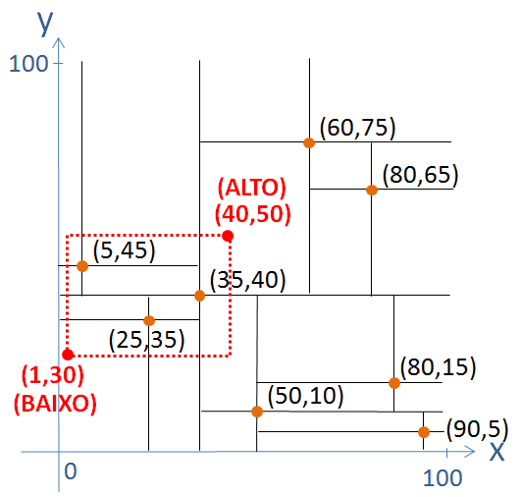
Point Quadtree – Pesquisa por Intervalo
ALGORITMO PARA PESQUISAR UM INTERVALO DE PONTOS:
Vai ser retornado um vetor contendo os pontos dentro do intervalo
Inicia-se a pela raiz;
(1) Se (xBaixo <= x) e (x <= xAlto) e
(yBaixo <=y) e (y <= yAlto), então adiciona-se o ponto atual ao vetor de retorno;
(2) Se (xBaixo <= x) e (yBaixo <= y), então volta-se ao procedimento (1) para o quadrante SO;
(3) Se (xBaixo <= x) e (y <= yAlto), então volta-se ao procedimento (1) para o quadrante NO;
(4) Se (x <= xAlto) e (yBaixo <= x), então volta-se ao procedimento (1) para o quadrante SE;
(5) Se (x <= xAlto) e (y <= yAlto), então volta-se ao procedimento (1) para o quadrante NE;
Nomenclatura:
x e y: coordenada do ponto do noto atual;
xBaixo e yBaixo: coord. do ponto da esquerda inferior do intervalo.
xAlto e yAlto: coord. do ponto da direita superior do intervalo.
35,40
5,45
60,75
25,35
50,10
80,65
80,15
90,5
Exemplo:
(x, y)
BAIXO: (1,30)
ALTO: (40,50)
NO
NE
SO
SE

Slide 31
Quadtree – Aplicações
Fora aplicações na área de geoprocessamento, quadtrees podem ser utilizadas por exemplo:
Fotografias e imagens:
Algoritmos de compressão de imagens;
Correção de deformações em fotos (ex.: olhos avermelhados em fotos);
Medicina: ecografias, ajudando a identificar tumores pela cor na imagem;
Videochamadas: ajuda na melhora da velocidade da transmissão do vídeo ao transmitir só o que foi alterado na imagem;
Games: detectar, por exemplo, se um tiro de um personagem atingiu o adversário.

Slide 32
Quadtree – Vantagens
Muito útil em compactação de imagens;
Pode ser utilizada no processo de rotacionar imagens;
Tem estrutura mais enxuta e robusta que árvores binárias (tamanho menor, menos nodos a se percorrer para chegar ao que se procura);
Inserções constantes não afetam a performance da quadtree (não precisa de rebalanceamento).

Slide 33
Quadtree – Desvantagens
Se a imagem tiver muitas cores diferentes, a árvore pode ficar tão complexa que a imagem compactada ficará maior que a original;
Imagens complexas geram uso alto de CPU para geração de quadtrees;
Somente imagens em duas dimensões (2D) podem ser indexadas com quadtrees (a R-Tree, por exemplo, trabalha com 4 dimensões);

Slide 34
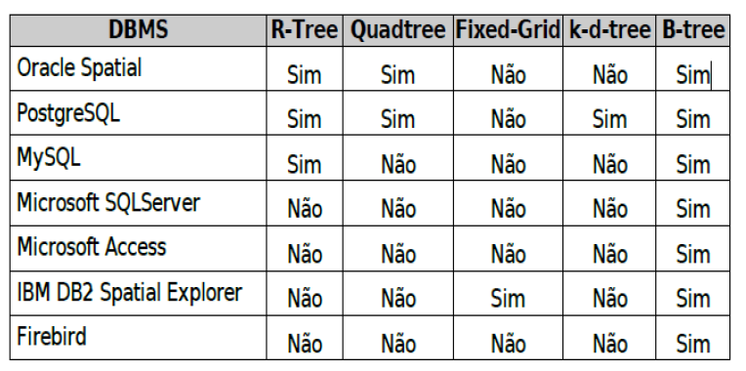
Bancos de Dados Espaciais
Principais SGBDs (Sistema Gerenciador de Bancos de Dados) do mercado e seu suporte a estruturas de dados espaciais:

Slide 35

ESTRUTURAS DE DADOS ESPACIAIS
Universidade Federal de Ouro Preto – UFOP
Instituto de Ciências Exatas e Biológicas – ICEB
Departamento de Computação – DECOM
Algoritmos e Estrutura de Dados II

